Slide 1
Wie heißen Sie?
Wie heißen Sie? Ich heiße Anna Zapomělová.
Wo wohnen Sie? Ich wohne in Husinec.
Wie alt sind Sie? Ich bin 24 Jahre alt. (!)
Haben Sie Kinder? Nein, ich habe keine Kinder.
Wie ist Ihre Telefonnummer? Meine Telefonnummer ist 247257575.
Sind Sie verheiratet? Ja, ich bin verheiratet. (!)
Haben Sie Geschwister? Ja, ich habe drei Schwestern.
sie - Petra – sie x Peter - er
WICHTIG!
při vykání píšeme velké s (Sie).

Slide 2
Wie heißen Sie?
WICHTIG!
při vykání píšeme velké s (Sie).
Wie heißen Sie? x Wie heißt du? Ich heiße Šánti.
Wo wohnen Sie? x Wo wohnst du? Ich wohne in Volary.
Wie alt sind Sie? (!) x Wie alt bist du? (!) Ich bin zwölf Jahre alt.
Haben Sie Kinder? x Hast du Kinder? Nein, ich habe keine Kinder.
Wie ist Ihre Telefonnummer? x Wie ist deine Telefonnummer? Meine Telefonnummer ist 123 456.
Sind Sie verheiratet? (!) x Bist du verheiratet? (!) Nein, ich bin nicht verheiratet.
Haben Sie Geschwister? Hast du Geschwister? Nein, ich habe keine Geschwister.

Slide 3
Wiederholung
was passt?
Ich a) komme b) kommst c) kommt
du a) wohne b) wohnst c) wohnt
er a) bin b) bist c) ist (!)
Sie a) sind b) bin c) ist (!)
sie a) heißen b) heißt c) heiße
Ich komme aus Tschechien.
Du wohnst in Prachatice.
Er ist Tomáš.
sie heißt Šánti.
WICHTIG!
při vykání píšeme velké s (Sie).

Slide 4
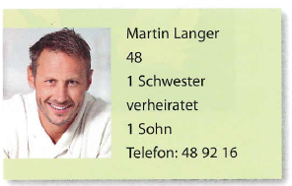
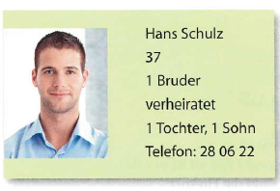
INTERVIEWS: FRAG UND ANTWORTE.

